Slide 1
Plantilla
Test de recorridos cognitivos
DESSI (Desarrollo y Evaluación de Sistemas Software Interactivos) – Universidad de Granada

Slide 2

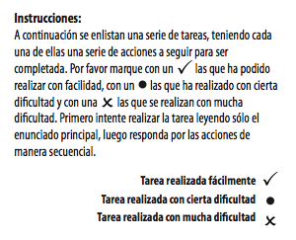
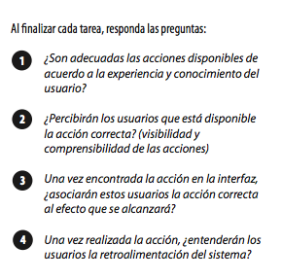

Resultados configura-
ciones
Test de Evaluación
Recorridos Cognitivos
App: Pro Machine
Realizar test
Iniciar sesión
Ingresar email
Visualizar en el menú la opción
“Realizar test”.
Click sobre la configuración que
Te llama la atención.
Digitar Password
Presionar el hipervínculo
“Realizar test”.
Presionar el botón “Iniciar
sesión”
Visualizar componentes que
Componen el ordenador.
Leer las preguntas de la encu-
Esta.
Leer las alternativas de la encu-
esta
Ver precio total del ordenador.
…
Hacer click para comprar el
ordenador
Marcar la alternativa con la
Que te sientes identificado.
Ir a la siguiente pregunta.
Revisar la Pregunta anterior.
Completar la encuesta
Si, el usuario ingreso su
usuario y contraseña con rapidez.
Si, el usuario vio todas las opciones.
Si, hizo click sobre una de ellas con facilidad.
Si, el usuario vio todas las opciones.
Si, el usuario vio su progreso de avance del test.
Si, el usuario vio a detalle la información mostrada en el card.
Si, es un login con el que el usuario
Se identifica.
Si, tenia que completar la encuesta. El usuario terminaba y presionaba el botón siguiente.
Si, el usuario hizo click de cada componente y fue redirigido al sitio.
En este caso no era necesario retroalimentación, pero el usuario no se perdió. Cerro la pagina y volvió al sitio de Pro Machine.
Si, al iniciar sesión la aplicación
Es redirigida al home.
Si, el app muestra que la encuesta
ha sido completada.

Slide 3
Compartir configura-
ción
Ver listado de confi-
guraciones
Configurar PC
Ver Cursos
Presionar el botón compartir
Presionar el botón “Ver mis
configuraciones”.
Ver información de componente.
Acceder a la opción Cursos del
menú de opciones
Personalizar el nombre de la
configuración..
Ver los comentarios de los
Componentes.
Filtrar cursos por Niveles: Basico
Intermedio, Avanzado.
Verificar que el estado de la
Configuración cambio a
“Compartido”.
Adjuntar imagen de portada
De la configuración.
Ver comentarios.
Elegir un curso (click)
Presionar sobre el botón
Compartir si esta todo ok.
Ver la cantidad de likes tiene
Mi configuración.
Seleccionar componente y
Continuar con el siguiente.
Ver información del curso.
Asegurarse de que se realizó
La actividad con éxito.
Finalizar configuración
Si, el usuario encontró fácilmente la opción.
Si, el usuario vio la lista de sus configuraciones con facilidad.
Si, el usuario fue navegando de un componente a otro con las flechas de anterior y siguiente
Si, el usuario vio la lista de cursos.
Si, el usuario ingreso los datos y vio un mensaje de éxito
Si, en el card podía ver la información necesaria.
Si, navego con facilidad, vio comentarios.
Si, el contenido cambio al filtrar por nivel el curso.
Si, el card cambio de estado, pero el usuario no le presto atención.
Si, vio toda la información.
Si, selecciono un componente con facilidad.
Si, selecciono un curso y vio el detalle.
Si, el card cambio de estado, pero fue indiferente para el usuario.
Si, sin embargo, esta opción es informativa.
Si, el app le informo que había terminado con éxito.
Si, al ingresar al curso podía ver el progreso de avance del curso.

Slide 4
Ver Foro
Ver la lista de publicaciones,
Con Comentarios, likes.
Realizar una publicación.
Si, el usuario se sintió familiarizado
Si, vio las otras publicaciones.
Si, encontró con facilidad la opción para realizar una publicación.
Si, vio un mensaje de éxito al publicar.

